Slide 1
Lernbereich 1
Akteur der Inklusion werden durch
Sprache und
Kommunikation

Slide 2
In dieser Einheit werden Sie lernen:
1.1 Die Bedeutung der Sprache bei der Integration erwachsener Geflüchteter
1.2 Tools, die beim Unterrichten helfen und das Sprachenlernen fördern
1.3 Zusammenarbeit für einen erfolgreichen Sprachunterricht - wichtige Länderkontakte und Hilfsmittel
2.1 Kommunizieren mit Erwachsenen, die eine andere Sprache sprechen
2.2 Fokus auf die nonverbale Kommunikation
2.3 Mit Empathie kommunizieren
2.4 Technologie - ein neues und innovatives Medium der Kommunikation
SPRACHE
KOMMUNIKATION
Lernlegende:
Dieses Projekt wurde mit Unterstützung der Europäischen Kommission finanziert. Die Verantwortung für den Inhalt dieser Veröffentlichung trägt allein der/die Autor*in; die Kommission haftet nicht für die weitere Verwendung der darin enthaltenen Angaben.
DOWNLOADS
NÜTZLICHE TOOLS
GUTE ÜBUNGEN

Slide 3
1. SPRACHE
IN DISEM TEIL:
1.1 Die wichtige Bedeutung der Sprache bei der Integration erwachsener Geflüchteter und Migrant*innen
Die Sprache spielt eine zentrale Rolle bei der Integration erwachsener Geflüchteter und Migrant*innen.
Umgebungen für das Erlernen von Sprachen können Geflüchteten sicheren Raum bieten, in dem sie Geschichten und Traumata erzählen können.
Erfahren Sie mehr über die Bedeutung des Sprachenlernens aus der Perspektive von Geflüchteten und Migrant*innen sowie über die Bedeutung des Erhalts der Heimatsprachen.

Slide 4
“Ohne Sprache kann man nicht mit den Menschen sprechen und sie nicht verstehen; man kann ihre Hoffnungen und Bestrebungen nicht teilen, ihre Geschichte nicht begreifen, ihre Poesie nicht schätzen und ihre Lieder nicht genießen.“
- Nelson Mandela

Slide 5
Wie fördert das Sprachenlernen die Integration ?
Das Erlernen von Sprachen fördert Inklusion und Nicht-Diskriminierung. Es ermöglicht den Flüchtlingsgemeinschaften, mit ihren Gastgemeinschaften zusammenzukommen und die Gesellschaft zu stärken, der sie alle angehören. Es ermöglicht es Migrant*innen, in ihrer neuen Umgebung zu wachsen.
Eine gemeinsame Sprache erhöht die Integration der Geflüchteten und hilft ihnen, selbstständig zu werden und wertvolle Beiträge für ihre lokale Gemeinschaft zu leisten. Die Sprache spielt eine zentrale Rolle, wenn es darum geht, Geflüchtete bei der Bewältigung der Auswirkungen von Verlust, Vertreibung und Trauma zu unterstützen.
Es ist bekannt, dass Sprachkenntnisse die Integration vorantreiben. Für erwachsene Migrant*innen bietet die Zeit, die sie mit dem Erlernen der Sprache der Gastgemeinde verbringen, eine ausgezeichnete Gelegenheit, den Prozess der Integration in eine neue Kultur und Gesellschaft zu starten.
Quelle: https://www.britishcouncil.org/language-for-resilience
und https://rm.coe.int/16802fc1c7

Slide 6
„Als ich nach Irland kam, sprach ich kein Englisch. Früher habe ich einfach alle Fragen mit "ja, ja, ja" beantwortet, aber ich habe nichts verstanden, ich wollte einfach nur fliehen.“
Rodica Lunca ist Roma und kam 2001 aus Rumänien nach Irland. Da sie die Auswirkungen von Sprachbarrieren versteht, arbeitet Rodica Lunca heute als Kulturmittlerin zwischen Mitgliedern der Roma-Gemeinschaft in Irland und den verschiedenen Institutionen des Staates, denen sie im täglichen Leben begegnen.
Quelle: http://www.irishexaminer.com/ireland/integrating-the-roma-41506.html http://www.irishtimes.com/news/health/mediating-between-cultures-1.609199

Slide 7
“In der ersten Klasse kannte ich die Sprache nicht gut, so dass ich nicht viel sprach. In meiner eigenen Klasse hatte ich einen Freund aus demselben Land, der mir half. So lernte ich schnell italienisch. (...) Ich kam mit meiner Mutter an. Es war schwer für sie, weil es am Ende für die Kinder leichter zu lernen ist.”
«Ragazzi immigrati. L'esperienza scolastica degli adolescenti attraverso l'intervista biografica» P. D’Ignazi
Quelle: https://books.google.it/books?id=sYqXCgAAQBAJ&pg=PA162&lpg=PA162&dq=testimonianze+di+migranti+che+hanno+imparato+la+lingua+italiana&source=bl&ots=dYDfyGqLid&sig=ACfU3U0LSwA0QOAJEI3YDtV_IRdVTNQNiA&hl=it&sa=X&ved=2ahUKEwiWrb76--7nAhVChlwKHU6ZDggQ6AEwCXoECAoQAQ#v=onepage&q=testimonianze%20di%20migranti%20che%20hanno%20imparato%20la%20lingua%20italiana&f=false

Slide 8
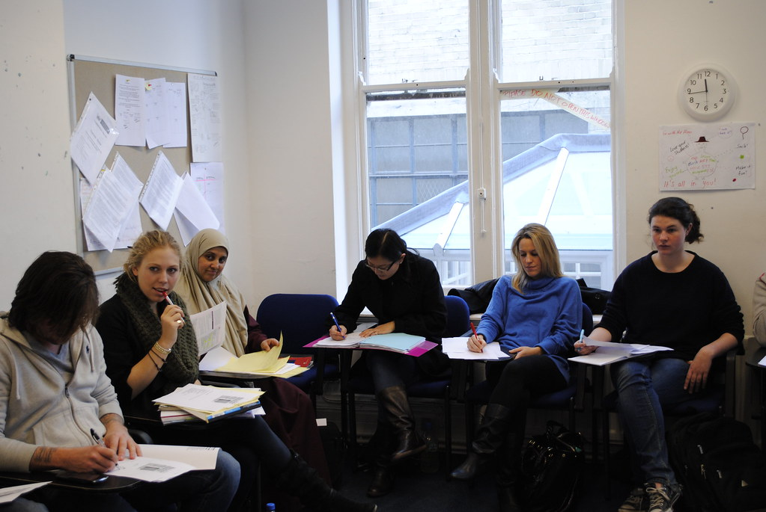
Sprachunterricht bietet einen sicheren Ort zum Reden
Sprachunterricht hat für Geflüchtete und Migrant*innen eine Reihe von Vorteilen.
Ein Sprachkurs gibt ihnen die Gelegenheit, ihre Geschichte zu erzählen. Sie können etwas, das passiert ist in der dritten Person oder in Rollenspielen ansprechen. Diese Techniken ermöglichen es den Menschen, ihre Geschichten zu erzählen und Emotionen zu beschreiben, ohne sich verletzlich zu fühlen.

Slide 9
Die Bedeutung des Sprachenlernens aus der Perspektive von Geflüchteten
Mit: Israa Ahmad Ghoneim, syrische Mutter
Quelle: https://www.youtube.com/watch?time_continue=138&v=j-MAq5esf4c&feature=emb_logo

Slide 10
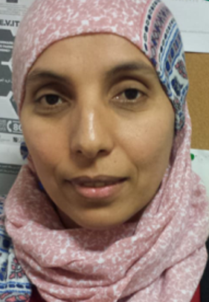
Die Bedeutung des Sprachenlernens aus der Perspektive von Geflüchteten
"Ich kam im Jahr 2000 nach Italien mit der Absicht, mein Universitätsstudium, das ich in Marokko begonnen hatte, abzuschließen. Da ich kein Italienisch konnte, wurde mir davon abgeraten, mich an der Universität einzuschreiben und so nahm ich einen Job in einem Restaurant als Tellerwäscherin an. Glücklicherweise brauchte ich nicht viel zu reden. Zur gleichen Zeit schrieb ich mich für den Italienischkurs an der Universität für Ausländer*innen in Perugia ein.
Jetzt bin ich Köchin und spreche sehr gut Italienisch. Ich habe einen regulären Job, der mir gefällt, aber ich gestehe, dass ich ein wenig traurig darüber bin, dass ich keinen Abschluss in Ingenieurwissenschaften gemacht habe. Wenn ich italienisch gelernt hätte, bevor ich nach Italien kam, oder wenn ich gleich nach meiner Ankunft einen Sprachkurs besucht hätte, hätte meine berufliche Karriere vielleicht einen größeren Stellenwert".
Layla Habchane ist eine marrokanische Migrantin, die 2000 nach Italien zog
Layla betont, dass der frühzeitige Spracherwerb entscheidend ist

Slide 11
Was wünschen sich Geflüchtete in Bezug auf das Erlernen von Sprachen?
“Sie wollen Englisch lernen, um zu kommunizieren und über ihre Erfahrungen zu sprechen.
Sie wollen das Gefühl haben, dass sie sich auf etwas zubewegen und dass sie geschätzt werden, dass ihre Kultur und Sprache geschätzt werden und dass sie als Menschen geschätzt werden.“
Quelle: https://www.britishcouncil.org/voices-magazine/can-learning-languages-help-refugees-cope

Slide 12
Aber…
Das Erlernen einer Sprache ist nicht immer einfach.
Für einige Geflüchtete und Migrant*innen lässt die Verknüpfung von Sprache und Integration einige in einem Schwebezustand zurück, da sie Schwierigkeiten haben, ihren eigenen Werdegang mit dem Wunsch in Einklang zu bringen, sich in ihre neue Aufnahmegesellschaft integriert zu fühlen.
“Ohne angemessenes Englisch waren Berufs- und Bildungs-/Ausbildungsperspektiven, Freundschaften, der Zugang zu genauen und zuverlässigen Informationen und der Aufbau von Vertrauen und "echter" Kommunikation stark eingeschränkt.”
Quelle: Doras DCU

Slide 13
“Sprache ist ein Equalizer. Wenn ein Kind in der Sprache des Gastlandes sprechen und schreiben kann, entwickelt es das Selbstbewusstsein und das Selbstvertrauen, mit Gleichaltrigen zu kommunizieren und baut so eine solide Bildungsgrundlage auf, die ihm für den Rest seines Lebens dient.“
- Amin Awad, UNHCR-Büro für den Nahen Osten und Nordafrika, Regionaler Flüchtlingskoordinator für die Situation in Syrien und im Irak

Slide 14
Die Bedeutung der Beibehaltung der Heimatsprachen
Während die Bedeutung des Erlernens der Sprache des Gastlandes oft betont wird, müssen wir auch die wichtige Rolle der Heimatsprache berücksichtigen.
Heimsprachen vermitteln die Sprachkenntnisse und Lese- und Schreibfähigkeiten, die die Grundlage für das Erlernen neuer Sprachen und das Lernen im Allgemeinen bilden.
Indem wir den Gebrauch der Heimatsprachen von Geflüchteten und Migrant*innen schützen, ihren Gebrauch zu Hause, in allen Gemeinschaften und durch mehrsprachigen Unterricht unterstützen, können wir dazu beitragen, die Barrieren bei der Schul- und Weiterbildung abzubauen.
Quelle: https://www.britishcouncil.org/language-for-resilience

Slide 15
1. SPRACHE
IN DIESEM TEIL:
1.2 Tools, die beim Unterrichten helfen und das Sprachenlernen fördern
Informieren Sie sich über ein Toolkit, das Sie bei der sprachlichen Unterstützung erwachsener Geflüchteter und anderer Organisationen, mit denen Sie bei der Bereitstellung von Sprachunterricht zusammenarbeiten können, unterstützt
Sprachenlernen kann eine lustige und soziale Übung sein, besonders wenn es auf eine neue Art und Weise gemacht wird!

Slide 16
Hilfsmittel zur Unterstützung der Sprachausbildung für erwachsene Flüchtlingsschüler*innen
LANGUAGE SUPPORT FOR ADULT REFUGEES TOOLKIT
Zugang zu 57 kostenlosen Tools, die Organisationen bei der sprachlichen Unterstützung erwachsener Geflüchteter unterstützen sollen.
In diesem Toolkit des Europarates wird der Begriff "Geflüchtete*r" in einem weiten Sinne verstanden und schließt sowohl Asylsuchende als auch Geflüchtete ein.
Download English Toolkit

Slide 17
NÜTZLICHES TOOL
English My Way
UK Initiative: English My Way
Eine Hilfsquelle für Tutor*innen, die Erwachsene ohne oder mit geringen Englischkenntnissen unterstützen und unterrichten - mit kostenlosen Lehrmitteln und Tools zur Verwaltung von Klassen
Die im April 2014 ins Leben gerufene Good Things Foundation entwickelte in Zusammenarbeit mit dem British Council und der BBC Learning English einen neuen Ansatz zum Englischlernen.
Bei dem Programm handelt es sich um ein 24-wöchiges Blended-Learning-Programm mit der Flexibilität, alle Sitzungen über einen kürzeren Zeitraum durchzuführen, was durch eine Mischung aus Online-Lernen und freiwilligen Gruppenaktivitäten, als auch von Tutoren geleiteten Sitzungen erreicht werden kann.
Quelle: https://www.youtube.com/watch?v=ZN4dmdtSx5k

Slide 18
Einblick in Dienstleistungs-/ Bildungsanbieter*innen
English My Way
“English My Way bietet eine sehr einzigartige Mischung aus Lernstilen, Formaten, Plattformen und Unterrichtsmethoden - und kombiniert all diese Elemente zu einer leicht verständlichen, interaktiven und eindrucksvollen Lernerfahrung.“
- Vick Virdee, Schulungsleitung, Acda Skills Training
Folgen Sie dem Link zu English My Way Materialien

Slide 19
Hilfsmittel zur Unterstützung der Sprachausbildung für erwachsene Flüchtlings-schüler*innen
https://ec.europa.eu/programmes/erasmus-plus/resources/online-linguistic-support_en#refugees

Slide 20
USEFUL TOOL
Italienische Initiative - RAI Educational
Das Portal in italienischer Sprache ist das neue Tool, das von den Ministerien für Inneres, Bildung, Universität und Forschung und Rai Educational geschaffen wurde, um das Lernen und Lehren der italienischen Sprache zu unterstützen.
Zwei Hauptabschnitte: Italienisch lernen für erwachsene Ausländer*innen & Navigation auf Italienisch für CTP-Lehrkräfte
Die Materialien und Tools berücksichtigen den Europäischen Referenzrahmen für Sprachen und die MIUR-Richtlinien für italienische Sprachkompetenz und Lernwege.
Das Portal verfügt über einen Abschnitt, der der staatsbürgerlichen Kultur und dem zivilen Leben gewidmet ist und ausländische Erwachsene dabei unterstützt, aktive Staatsbürgerschaft und Sprachenlernen an einem Ort zu erreichen und zu festigen.
http://www.italiano.rai.it

Slide 21
Üben Sie Sprachen auf unterhaltsame neue Weise - wie durch Musik!
Das Erlernen einer neuen Sprache kann sehr schwierig sein, wenn man ein neues Vokabular, eine neue Aussprache, Grammatik und mehr zu bewältigen und zu verstehen hat.
Spaß und innovative Wege zu finden, um Sprachtraining mit einzubeziehen, ist eine großartige Möglichkeit, diese Hindernisse zu überwinden und etwas Spaß in den Prozess zu bringen.
Wussten Sie, dass eine der elegantesten Arten, Sprache zu unterrichten, die Musik ist? Sie kann beim Verstehen, bei der Aussprache, beim Behalten des Vokabulars und vielem mehr helfen. Siehe nächste Folie für weitere Informationen...

Slide 22
ERWEITERUNG DES WORTSCHATZES
Das Erlernen des Liedtextes kann helfen, neue Wörter zu lernen. Wenn das Lied mehrmals gesungen wird, sind die Vokabeln leichter zu merken. Nicht vergessen, es könnten auch einige alltägliche Phrasen und Slang gelernt werden.
Wie kann Musik das Sprachverständnis fördern?
DAS GEHIRN AUFWECKEN
Congress woman Gabrielle Giffords suffered from brain damage when a bullet passed through her brain. She lost some of her speech abilities. However, listening to songs has helped her remember words she couldn’t say before. Music helped activate her memory!
BESSERES VERSTÄNDNIS
Musik kann helfen, uns an die Reihenfolge der Wörter und die Grundstruktur der Sprache zu erinnern. Wenn man Sprache als Ganzes lernt (nicht nur einzelne Regeln), kann man die Struktur der Sprache besser verstehen und sich an sie erinnern.
WÖRTER UND SÄTZE BEHALTEN
Es ist schwierig, sich Namen von Menschen zu merken, aber warum ist es so einfach, sich den Text eines Liedes zu merken (und manchmal geht es einem nicht mehr aus dem Kopf)? Die Wiederholung und die einprägsame Melodie sorgen dafür, dass uns die Worte lange im Gedächtnis bleiben können!
VERBESSERUNG DER AUSSPRACHE
Wenn wir Musik hören, achten wir auf den Rhythmus, den Takt, den Ton und die Form des Mundes. Wenn wir regelmäßig singen und Musik hören, können wir unsere natürliche Sprache verbessern.
ES MACHT SPASS!
Musik zu hören ist nicht nur eine gute Art zu lernen, sondern auch emotional anregend. Sie kann uns beleben. Wenn man etwas hört, das einem gefällt, ist das Lernen motivierender und weniger anstrengend!
promoting refugee & migrant integration through education

Slide 23
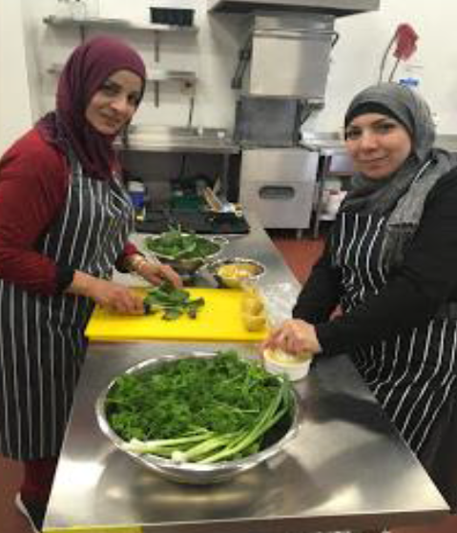
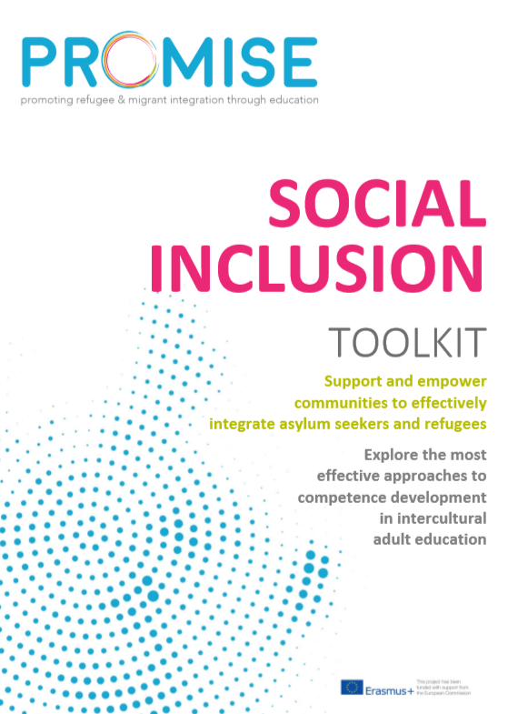
Sprachen auf neue Weise praktizieren - Sprachenlernen durch praktische Workshops
GUTE ÜBUNG
Das Just Creative Programm, das im Emergency Response and Orientation Centre in Ballaghaderreen, Roscommon, Irland, läuft, bietet praktisches Sprachenlernen, das mit den Schulungsworkshops "Kochen & Essenszubereitung", "Rundfunk & Kommunikation" und "Friseur & Up-Styling" zusammenfällt.
Diese praktische, realitätsnahe Art des Sprachenlernens hat beeindruckende Ergebnisse erzielt und bei den syrischen Flüchtlingsfrauen, die daran teilgenommen haben, großes Interesse geweckt.
Sie haben nicht nur neue praktische Fertigkeiten wie Gärtnern, Kochen und Frisieren erlernt, sondern auch die für diese Aufgaben/Jobs erforderliche englische Sprache.
Für weitere gute Praktiken
sehen Sie sich unser 56 seitiges
Promise Social Inclusion Toolkit
an!
DOWNLOAD HERE

Slide 24
Sprachen auf neue Art und Weise praktizieren - Failte Isteach Volunteer Language Programme
GOOD PRACTICE
Fáilte Isteach ist eine Initiative von Third Age, einer irischen Organisation, die älteren Menschen die Möglichkeit bietet, einen Beitrag zu ihren Gemeinschaften zu leisten und sich aktiv in der Gesellschaft zu engagieren.
Fáilte Isteach bezieht Freiwillige (Tutor*innen) ein, die Migrant*innen in der Gemeinde durch unterhaltsamen Englischunterricht willkommen heißen.
Tutor*innen und Studierende treffen sich in der Regel einmal pro Woche, und das kann in einer sehr informellen Umgebung geschehen, in der man sich einfach auf Englisch unterhält.
Quelle: www.thirdageireland.ie/failte-isteach

Slide 25
Video ansehen: Failte Isteach
Failte-Isteach-Programm, Irland - Freiwillige aus der
Gemeinde werden zu informellen Lehrenden ausgebildet
Quelle: https://www.youtube.com/watch?v=qm3IYXEZcYk

Slide 26
Sprachen auf neue Weise praktizieren - Internationale Tandem Nacht
GUTE ÜBUNG
“Tandem ist etwas, das man zu zweit macht, es ist eine sprachliche Anstrengung, es teilt die Verantwortung und die damit verbundene Ehre, eine neue Sprache zu lehren und zu lernen. Zwei Menschen sprechen zuerst in der einen und dann in der anderen Sprache.“ - Alessandro Piccottini, event creator and organiser
Es handelt sich um eine Veranstaltung in Perugia für ausländische Studierende und es ist der Ort geworden, an dem man Menschen aus der ganzen Welt treffen kann. Tandemnächte bringen ausländische Studierende, aber auch Italiener*innen auf der Suche nach sprachlichem und kulturellem Austausch zusammen. Das Durchschnittsalter liegt bei 20-24 Jahren, aber es ist auch möglich, Erwachsene zu treffen, die Sprachschulen besuchen und die Gelegenheit zum Üben nutzen.
Video ansehen, um mehr zu erfahren: https://www.youtube.com/watch?v=CCZGzCfQ6BQ

Slide 27
Artikulieren / Heads Up Spiel - lässt erwachsene Lernende eine neue Sprache üben
GUTE ÜBUNG – SPASSIGE UNTERRICHTS-AKTIVITÄT IM KLASSENZIMMER
In diesen Spielen beschreiben die Sprachschüler*innen ihren Teamkolleg*innen Wörter im Uhrzeigersinn.
Das mag einfach klingen, macht aber großen Spaß und ist eine wirklich effektive Möglichkeit, eine neue Sprache und neues Vokabular zu üben.
Vielleicht haben Sie die 'Heads Up!'-App oder die entsprechenden Abschnitte in der Fernsehsendung 'Ellen' gesehen - schauen Sie sich den Clip von Harrison Ford an, der das Spiel spielt.

Slide 28
GUTE ÜBUNG
Konversation und Sprachaustausch
Konversation und Sprachaustausch sind eine ausgezeichnete Möglichkeit, das Sprechen einer Sprache in einem entspannteren und sozialen Kontext zu üben.
Sie können Ihre Sprachkenntnisse nicht nur im Gespräch mit Muttersprachler*innen üben, sondern auch viel über die Kultur, Politik und Wirtschaft des Landes lernen.
In Irland ist der Gesprächsaustausch in Bibliotheken sehr beliebt. Unten sehen Sie ein Beispiel für einen Konversationsaustausch aus einer Dubliner Stadtbibliothek.
Quelle: http://www.dublincity.ie/main-menu-services-recreation-culture-dublin-city-public-libraries-and-archive-events/conversation

Slide 29
Online-Sprachaustausch
GUTE ÜBUNG
Es gibt eine Vielzahl von kostenlosen Online-Sprachaustauschprogrammen, die Geflüchtete und Migrant*innen in Anspruch nehmen können:
Klicken Sie zum Zugriff auf das Bild
The Mixxer Language Exchange
Quelle: https://www.lifewire.com/free-language-exchange-websites-1357059

Slide 30
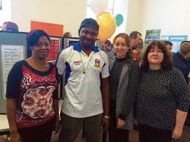
Festival of Languages Celebration - Irland
GOOD PRACTICE
Das Festival der Sprachen war eine Veranstaltung der Anti-Rassismus-Woche, die vom Laois and Offaly Education and Training Board veranstaltet wurde. Es umfasste:
Darstellungen aus vielen Ländern
Ausstellungen der reisenden Gemeinschaft zu ihrer Sprache
Vortrag von zwei Syrern über das Leben in Syrien vor dem Krieg
Die gesamte Woche stand der Öffentlichkeit zur Teilnahme offen und war ein großer Erfolg.
Quelle: https://www.loetb.ie/contentfiles/OSD/Annual%20Report/Designed%20Annual%20Report%202016%20English%20for%20website.pdf

Slide 31
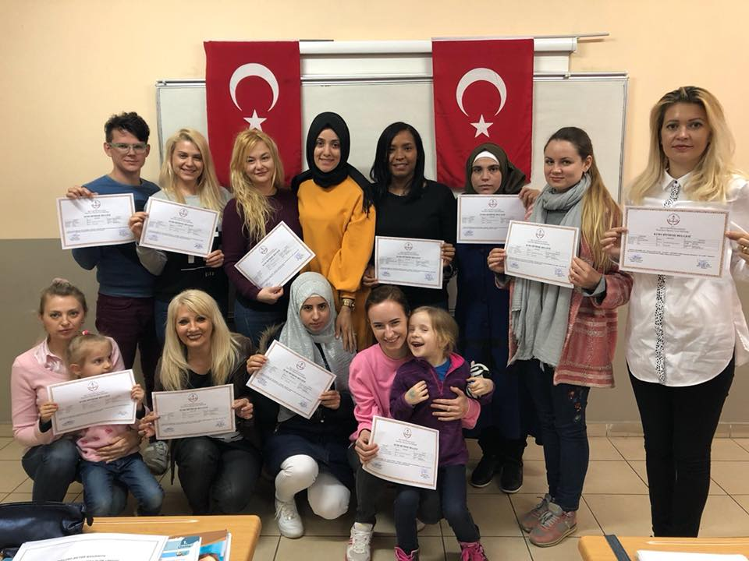
Türkischer Sprachkurs für Migrant*innen und Geflüchtete in Tuzla, Istanbul - TÜRKEI
GUTE ÜBUNG
Die Methodik des Sprachkurses wird von drei Faktoren bestimmt:
eine Analyse der Kommunikationsbedürfnisse der Lernenden
starke Gewichtung des Sprachenlernens durch Sprachgebrauch
die Entwicklung der Autonomie der Lernenden
Die Sprachkurse werden vor Ort abgehalten und die Ergebnisse des Trainings waren sehr positiv in Bezug auf die Verbesserung der Kommunikation von Migranten-/Flüchtlingsschüler*innen, die sich sicherer in der türkischen Sprache ausdrücken können. Verbesserte Sprachkenntnisse ermöglichen es ihnen, unabhängiger zu sein.
Source: http://landofhopeproject.eu/results/

Slide 32
Einfache / Leicht lesbare Sprache
Plain Language macht Informationen für jedermann zugänglich und umfassend, indem bestimmte europaweite Regeln befolgt werden, wie man sie leicht lesbar macht.
Hauptsächlich für Menschen mit besonderen Bedürfnissen (z.B. Lese- und Schreibschwierigkeiten), aber auch für Menschen, für die die Landessprache eine Barriere darstellt, z.B. Geflüchtete.
Das Zugänglichkeitsgesetz ist ein Gesetz, das von der Europäischen Union erlassen wurde, um Unternehmen zu verpflichten, ihre Produkte und Dienstleistungen zugänglicher zu machen. Beispiel: Wahlschreiben sollten auch in einfacher Sprache zur Verfügung gestellt werden, um Menschen mit Behinderungen und Nicht-Muttersprachler*innen, die Schwierigkeiten haben, die Standardsprache zu verstehen, mit einzubeziehen.
Im Sprachunterricht für Migrant*innen und Geflüchtete könnten in einfacher Sprache verfasste Texte und Bücher verwendet werden, um das Erlernen der Sprache zu unterstützen oder schwierige, komplexe Themen zu erklären.
© European Easy-to-Read Logo: Inclusion Europe.
Weitere informationen: https://www.inclusion-europe.eu/easy-to-read/

Slide 33
1. SPRACHE
IN DIESEM TEIL:
1.3 Zusammenarbeit für den Erfolg im Sprachunterricht - wichtige Erkenntnisse von Anbieter*innen
Wir wissen, dass nicht alle Dienstleistungsanbieter*innen oder Pädagog*innen in der Lage sind, Sprachkurse anzubieten.
In diesem Fall schlagen wir eine Partnerschaft mit bestimmten Sprachkursanbietern in Ihrer Region/Ihrem Land vor. In diesem Teil präsentieren wir Ihnen ein Beispiel eines wichtigen Sprachausbildungsanbieters und einige Einblicke bei der Gestaltung von Sprachprogrammen für Geflüchteten und Migrant*innen.

Slide 34
Education and Training Boards, Irland
Die irischen ETBs bieten allen erwachsenen Geflüchteten im Rahmen eines einjährigen Umsiedlungsprogramms in der Regel zwanzig Stunden pro Woche Englischunterricht und interkulturelles Training an.
In ganz Irland gibt es 16 Bildungs- und Ausbildungsbehörden.
Find an ETB

Slide 35
Einige Einblicke von Mitarbeitenden der Sprachförderung
Eine aufschlussreiche Forschungsstudie wurde von der Dublin City University durchgeführt mit dem Titel : Eine Untersuchung der ESOL-Vorkehrungen für erwachsene syrische Geflüchtete in Irland: Stimmen von Unterstützungsanbietern
Wichtige Lernergebnisse:
Bedenken Sie die Länge der Sprachschulungstage.
Viele Geflüchtete und Migrant*innen hatten einfach nicht die Zeit, täglich fünf Stunden dem ESOL-Unterricht (English for Speakers of Other Languages) zu widmen und finden es schwierig, die Konzentration über intensive Zeitspannen aufrechtzuerhalten.
“Denken Sie an sich selbst: Wenn Sie mitten in China gelandet wären, würden Sie gerne vier Stunden am Tag Unterricht haben? [...] und Sie müssen sich immer noch Gedanken darüber machen, wie Sie nach Hause kommen und das Abendessen veranstalten, einkaufen und die Kinder abholen könnten... die Sprache wäre nur ein so kleiner Teil Ihres Lebens.“
“Ich würde ein längeres Programm und kürzere Stunden vorschlagen.”
Quelle: http://doras.dcu.ie/23892/1/An%20investigation%20of%20ESOL%20provision%20for%20adult%20Syrian%20refugees%20in%20Ireland%20Voices%20of%20support%20providers.pdf

Slide 36
Einige Einblicke von Mitarbeitenden der Sprachförderung
Viele Mitarbeitende der Sprachförderung fragen sich, welchen Wert es hat, so früh im Rahmen eines Umsiedlungsprogramms mit den ESOL-Intensivkursen zu beginnen.
Obwohl alle Unterstützungsanbieter Englisch als Schlüsselelement in einem Umsiedlungsprogramm nennen, räumten sie ein, dass das Erlernen der englischen Sprache nicht immer die Hauptpriorität für die Geflüchteten selbst war, insbesondere bei ihrer ersten Ankunft. Sie machten sich Sorgen um ihre Familien in ihren Heimatländern oder in Lagern, um ihre Gesundheit und die Gesundheit ihrer Familien, um die Eingewöhnung ihrer Kinder in die Schule und in Kinderkrippen, um Transportfragen und andere praktische Angelegenheiten. Englisch war zwar wichtig, wurde aber nicht als ebenso wichtig für diese unmittelbaren und dringenden Sorgen angesehen.
Quelle: http://doras.dcu.ie/23892/1/An%20investigation%20of%20ESOL%20provision%20for%20adult%20Syrian%20refugees%20in%20Ireland%20Voices%20of%20support%20providers.pdf

Slide 37
Einige Einblicke von Mitarbeitenden der Sprachförderung
“Sie sind verängstigt, sie kommen in eine neue Gemeinschaft [...] und man sagt ihnen: 'Geht los und seid an einem Montag im Unterricht' [...] die meisten von ihnen waren der Meinung, dass sie sich zuerst gerne in der Gemeinschaft eingelebt hätten [...] nur um ihre Füße tatsächlich den Boden berühren zu lassen [...] wir waren der Meinung, dass es nach gründlicher Überlegung keine gute Idee war, sie sofort in den Unterricht gehen zu lassen.“
Quelle: http://doras.dcu.ie/23892/1/An%20investigation%20of%20ESOL%20provision%20for%20adult%20Syrian%20refugees%20in%20Ireland%20Voices%20of%20support%20providers.pdf

Slide 38
Einige Einblicke von Mitarbeitenden der Sprachförderung
Die Mitarbeitenden der Sprachförderung hoben hervor, dass viele Geflüchtete keine formelle Ausbildung absolviert hätten oder es nicht gewohnt seien, täglich über längere Zeiträume am Unterricht teilzunehmen. Unter diesen Umständen wurde die Konzentration auf das Erlernen einer Sprache für fünf Stunden pro Tag als unrealistische Erwartung empfunden.
Obwohl sie erfahrene ESOL-Tutor*innen waren, äußerten sich alle ESOL-Lehrkräfte dazu, wie sehr sich dieser spezielle Unterrichtskontext von jedem anderen Unterricht unterschied, den sie in ihrer Laufbahn gemacht hatten und wie unvorbereitet sie auf diese Art von Unterricht waren. Es gab jedoch wenig bis gar keine formale Ausbildung im spezifischen Kontext des Unterrichtens von Geflüchteten.
Quelle: http://doras.dcu.ie/23892/1/An%20investigation%20of%20ESOL%20provision%20for%20adult%20Syrian%20refugees%20in%20Ireland%20Voices%20of%20support%20providers.pdf

Slide 39
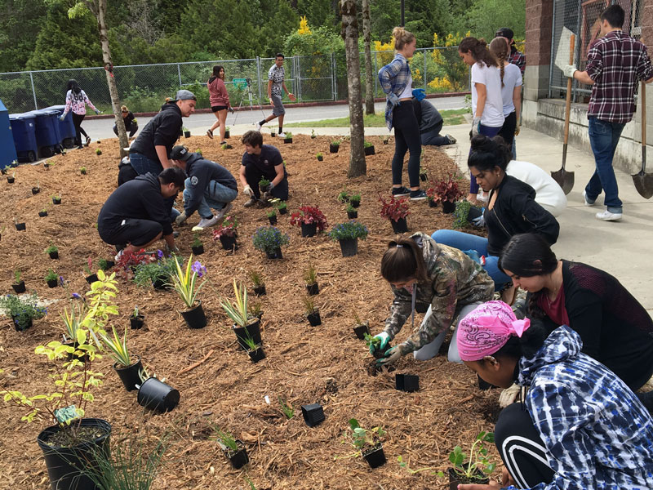
Einige Einblicke von Mitarbeitenden der Sprachförderung
Eine Mischung aus formellen und informellen Lernsituationen wurde als die geeignetste Lernmöglichkeit angesehen. Die Einbeziehung der formalen ESOL-Klassen in außerschulische Aktivitäten wie Gartenarbeitsunterricht und Kochvorführungen ist vorteilhaft.
Überlegen Sie, wie wertvoll es ist, in den Klassen zumindest für einige der angebotenen Stunden gemischte Nationalitäten zu haben.
“Eine hundertprozentige Verbesserung der Anwesenheit, eine hundertprozentige Verbesserung des Engagements und ihres Glücks, weil sie gemischt waren.”
Quelle: http://doras.dcu.ie/23892/1/An%20investigation%20of%20ESOL%20provision%20for%20adult%20Syrian%20refugees%20in%20Ireland%20Voices%20of%20support%20providers.pdf

Slide 40
The Provincial Centers for Adult Education (CPIA)
Folgende Aktivitäten werden durchgeführt:
Erwachsenenbildungswege, die auf den Erwerb von Qualifikationen und Zertifizierungen abzielen;
Initiativen zur Erweiterung des Ausbildungsangebots, die auf die Integration und Bereicherung von Erwachsenenbildungswegen und/oder die Förderung der Verbindung mit anderen Arten von Bildungs- und Ausbildungswegen abzielen. Zu diesem Zweck fördern die CPIAs integrierte Bildungs- und Ausbildungsprojekte, die eine Zusammenarbeit mit anderen öffentlichen und privaten Ausbildungseinrichtungen erfordern, auch durch die Teilnahme an regionalen, nationalen oder gemeinschaftlichen Programmen.
Die Forschungs-, Experimentier- und Entwicklungsaktivitäten im Bereich der Erwachsenenbildung zielten unter anderem darauf ab, die Rolle des CPIA als "Dienstleistungsstruktur" zu stärken.

Slide 41
2. KOMMUNIKATION
IN DIESEM TEIL:
2.1 Kommunikation mit Menschen, die eine andere Sprache sprechen
Effektive Kommunikation kommt nicht von heute auf morgen, es sind eine Reihe von Fähigkeiten, die gepflegt und entwickelt werden müssen.
In diesem Teil gehen wir auf 5 einfache Kommunikationsfähigkeiten ein, die Ihnen helfen sollen, effektiver mit erwachsenen Geflüchteten und Menschen, die eine andere Sprache sprechen, zu kommunizieren.

Slide 42
Kommunikationsfähigkeiten zur Einbindung verschiedener mehrsprachiger Gruppen
1. LÄCHELN, persönlich sein und guten Augenkontakt herstellen!! ☺
Es ist eine universelle Sprache und sie trägt dazu bei, dass sich alle wohl fühlen. Sie gibt den Menschen das Gefühl, sich in einer sicheren Zone zu befinden, in der sie Risiken eingehen und verletzlich sein können.
Das ist sehr wichtig für die Arbeit mit allen Minderheitengruppen, vor allem aber mit Menschen mit Flüchtlingshintergrund.

Slide 43
Kommunikationsfähigkeiten zur Einbeziehung verschiedener mehrsprachiger Gruppen
2. Bemühen Sie sich, die Namen der Menschen richtig auszusprechen
Interessieren Sie sich aufrichtig für die Menschen, mit denen Sie arbeiten/die sie ausbilden, und versuchen Sie, ihre Namen richtig auszusprechen.
Schämen Sie sich nicht, einen Fehler zu machen. Wenn Sie es beim ersten Mal nicht richtig aussprechen, üben Sie weiter.

Slide 44
Kommunikationsfähigkeiten zur Einbeziehung verschiedener mehrsprachiger Gruppen
3. Zeigen und Erzählen
Verlassen Sie sich nicht nur auf die gesprochene oder geschriebene Sprache. Wenn möglich:
Körpersprache verwenden, die bei der Kommunikation hilft
Führen Sie es vor
Demonstration mit realen Objekten
Verwenden Sie Bildmaterial und verstärken Sie es nach Möglichkeit mit schriftlichem Material

Slide 45
Kommunikationsfähigkeiten zur Einbeziehung verschiedener mehrsprachiger Gruppen
4. Sprechen Sie langsamer als gewöhnlich und vermeiden Sie Slang und Umgangssprache
Mündliche Kommunikation ist der Begriff für die Kommunikation mit Worten - ob gesprochen, geschrieben oder unterschrieben. Langsames, klares und deutliches Sprechen gibt den Zuhörenden ausreichend Zeit, die Sprache und den Inhalt zu verarbeiten. Versuchen Sie:
Zwischen den Sätzen pausieren
Kürzere Sätze benutzen
einfache Terminologie verwenden und die Verwendung von Slang vermeiden

Slide 46
Kommunikationsfähigkeiten zur Einbeziehung verschiedener mehrsprachiger Gruppen
5. Zuhören und geduldig sein
Mehrsprachig Lernende brauchen Zeit, um einen internen Übersetzungsprozess durchführen zu können.
Aus diesem Grund müssen Sie geduldig sein und ihnen Zeit geben, ihre Gedanken/Phrasen zu beantworten/formulieren.

Slide 47
2. KOMMUNIKATION
IN DIESEM TEIL:
2.2 Fokus auf nonverbale Kommunikation
Wussten Sie, dass sprachspezifische Wörter nur 10% der Kommunikation ausmachen? Oder dass 90% des Kommunikationsprozesses tatsächlich aus nonverbaler Information in Form von Tonfall und Körpersprache besteht.
In diesem Abschnitt betrachten wir den Unterschied zwischen verbaler und nonverbaler Kommunikation mit besonderem Schwerpunkt auf der nonverbalen Kommunikation als Schlüsselkompetenz für diejenigen, die mit Geflüchteten, Migrant*innen und anderen mehrsprachigen Gruppen arbeiten.

Slide 48
Nonverbale Kommunikation
Die Sprache ist ein sehr wichtiger Bestandteil des Kommunikationsprozesses, aber nicht die gleiche Sprache zu sprechen, bedeutet nicht, dass wir nicht kommunizieren können.
Andere Faktoren können sogar noch mächtiger als Worte sein.
Können Sie sich einige Möglichkeiten vorstellen, wie wir kommunizieren, ohne Worte zu benutzen?

Slide 49
Nonverbale Kommunikation – Kommunikation durch Bildmaterial und Kunst
Der Syrer Marwan Mousa war zu Hause kein Künstler, aber im Exil begann er zu skizzieren und zu malen und erzählte von seinen Erfahrungen als Geflüchteter.
Ohne Worte oder Englisch illustriert und kommuniziert Marwan eine Reise des Schmerzes und der Not, aber auch die Entdeckung eines sicheren Hafens in Nordirland durch sein Werk.
Quelle: https://www.youtube.com/watch?v=R2gQKxage_0

Slide 50
Nonverbal Kommunikation
Zur nonverbalen Kommunikation gehört die Körpersprache, wie Gestik, Mimik, Blickkontakt und Körperhaltung. Auch Berührung ist nonverbale Kommunikation. Denken Sie daran, welche Auswirkungen ein fester Händedruck oder eine warme Umarmung gegenüber eines lockeren Klopfen auf den Rücken oder einem zaghaften Händedruck haben kann.
Der Klang unserer Stimme, einschließlich der Tonhöhe, des Tons und der Lautstärke, sind ebenfalls Formen der nonverbalen Kommunikation.
Quelle: https://oureverydaylife.com/the-importance-of-verbal-non-verbal-communication-5162572.html

Slide 51
Formen der nonverbalen Kommunikation im Überblick
Körpersprache: unsere Verhaltensweisen und unser Auftreten
Gesichtsausdrücke
Blick—die andere Person anschauen oder von ihr wegsehen; aufmerksam sein oder nicht
Gesten—Arm- und Handbewegungen
Körperhaltung—nach vorne oder hinten lehnen; entspannt oder steif
Abstad von anderen Personen—zu nah oder zu weit entfernt
Ton: wie wir sprechen
Schnell oder langsam
Ruhig/leise oder laut/aggressiv
Pausen

Slide 52
Untersuchen und beschriften Sie diese Beispiele zur Körpersprache:

Slide 53
Sind Sie mit Folgendem einverstanden?
autoritär, wütend
gestresst, besorgt
fröhlich
gelangweilt, desinteressiert, unbeeindruckt
interessiert, engagiert
abweisend

Slide 54
2. KOMMUNIKATION
IN DIESEM TEIL:
2.3 Mit Empathie kommunizieren
Einfühlungsvermögen ist wesentlich, um menschliche Beziehungen aufzubauen und aufrechtzuerhalten, aber was genau ist Einfühlungsvermögen und wie kann es Ihre Arbeit mit Migrant*innen und erwachsenen Geflüchtete, die möglicherweise ein Trauma erlebt haben, beeinflussen?
In diesem Abschnitt werfen wir einen Blick auf Empathie und darauf, wie Sie Ihre Empathie als ein Mittel der Inklusion für erwachsene Lernende durch Kommunikation entwickeln können.

Slide 55
Was ist Empathie?
Empathie ist die Kunst, die Welt so zu sehen, wie jemand anderes sie sieht.
Empathie hat die Fähigkeit, die innere Welt eines anderen Menschen, emotionalen Schmerz und innere Konflikte genau zu erfahren.
Einfühlungsvermögen ist einer der grundlegenden Bausteine großer sozialer Interaktion und ist besonders wichtig im Hinblick auf Interaktionen mit Menschen, die möglicherweise ein Trauma erlitten haben, wie Geflüchtete.
Ohne Einfühlungsvermögen kann es kein Verständnis geben, und ohne Verständnis kennen wir die Menschen, mit denen wir interagieren, nie wirklich.
Quelle: https://www.improveyoursocialskills.com/empathy

Slide 56
Wie können wir Empathie entwickeln?
Indem wir respektvoll sind
Um Empathie zu entwickeln, muss man respektvoll, aufrichtig, liebevoll und fürsorglich sein.
Es setzt voraus, dass man sich für das Leben anderer Menschen interessiert und offen ist für die Unterschiede, die jeden Menschen einzigartig machen.
All dies sind Tugenden, die wir mit der Zeit praktizieren und pflegen können.
Quelle: https://blog.iqmatrix.com/developing-empathy

Slide 57
Wie können wir Empathie entwickeln?
Voreingenommenheit beiseite legen
Um Einfühlungsvermögen zu entwickeln, müssen wir unsere eigenen persönlichen Vorurteile, Meinungen, Vorstellungen und Überzeugungen beiseite lassen und uns stattdessen dafür entscheiden, Menschen von ganzem Herzen so zu akzeptieren, wie sie sind.
Empathie urteilt nicht, macht nicht lächerlich und erniedrigt nicht. Sie ist offen und akzeptiert jeden, unabhängig von seinen persönlichen Überzeugungen und Meinungen.
Quelle: https://blog.iqmatrix.com/developing-empathy

Slide 58
Wie können wir Empathie entwickeln?
Durch aktives Zuhören
Aktives Zuhören spielt eine Schlüsselrolle bei der Entwicklung von Empathie. Aktives Zuhören setzt voraus, dass man sehr aufmerksam ist und sich voll auf das Gesagte konzentriert, statt nur passiv die Botschaft der sprechenden Person zu hören.
Wichtig ist, dass aktives Zuhören auch bedeutet, sich an die Botschaft zu erinnern und sie zu verstehen und dann angemessen auf das Gesagte zu reagieren.
Wenn Sie aktiv zuhören, sind Sie voll konzentriert und achten auf die Botschaft der anderen Person.
Quelle: https://blog.iqmatrix.com/developing-empathy

Slide 59
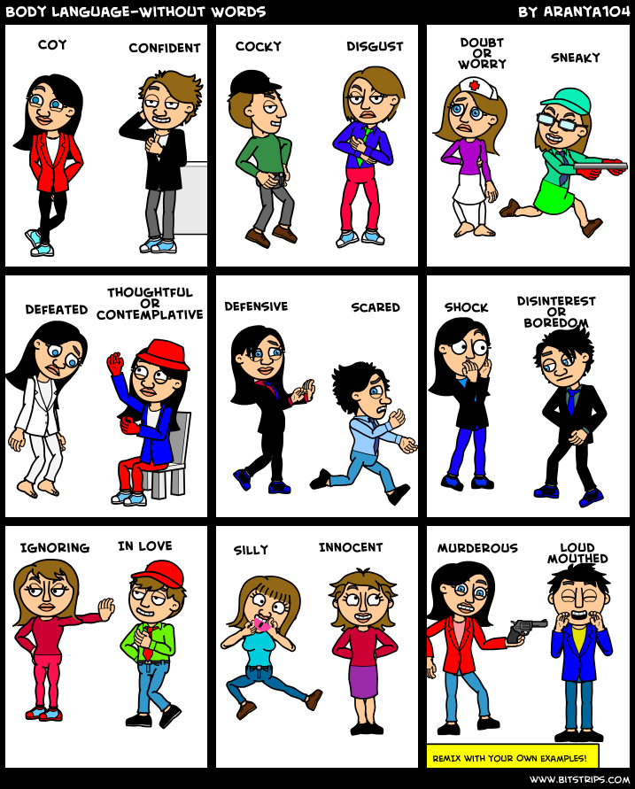
Wie können wir Empathie entwickeln?
Durch das Verstehe der Körpersprache
Wie wir in der nonverbalen Kommunikation erforscht haben, ist Körpersprache eine Geheimsprache, die Ihnen einen Hinweis darauf geben kann, wie sich jemand fühlt und wie Sie handeln/reagieren sollten.
Achten Sie besonders darauf, ob die Person eine offene Körpersprache verwendet oder ob sie geschlossen und zurückhaltend zu sein scheint.
Achten Sie auch auf ihren Augenkontakt. Schauen sie Ihnen in die Augen, wenn sie kommunizieren, oder wenden sie ihren Blick ab? Wenn sie während der Kommunikation wegschauen, dann ist es möglich, dass sie sich unwohl fühlen oder versuchen, bestimmte Gefühle zu verdecken.
Das richtige Lesen von Körpersprache erfordert Übung, also investieren Sie etwas Zeit in diese Übung.
Quelle: https://blog.iqmatrix.com/developing-empathy

Slide 60
Wie können wir Empathie entwickeln?
Indem Sie sich prüfende Frgen stellen
Wie wir schon sagten, geht es bei der Empathie darum, sich in die Lage eines anderen Menschen zu versetzen und ein tieferes Verständnis für seine Sorgen und Handlungen zu erlangen.
Einige Fragen,die Sie stellen können:
Wie fühlt sich diese Person? Wie kommt es dazu?
Könnte sie ihre wahren Gefühle verbergen? Warum?
Was höre ich die andere Person sagen?
Was sehe ich die andere Person tun?
Quelle: https://blog.iqmatrix.com/developing-empathy

Slide 61
2. KOMMUNIKATION
IN DIESEM TEIL:
2.4 Technologie - ein neues und innovatives Kommunikations-mittel
Die Technologie bietet hervorragende Möglichkeiten im Hinblick auf die mehrsprachige Kommunikation.
Mit Hilfe einer App können Sie ganz einfach ein Gespräch mit jemandem führen, der eine andere Sprache spricht.

Slide 62
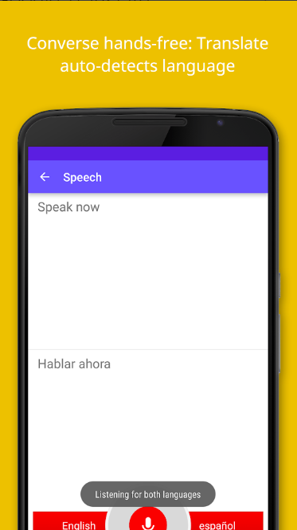
Nützliches Tool: Google
Translate App
Übersetzen zwischen 103 Sprachen durch Tippen
Konversationsmodus: Sofortige Zwei-Wege-Sprachübersetzung in 32 Sprachen
Sammlung: Markieren und speichern Sie Übersetzungen zur späteren Verwendung in einer beliebigen Sprache
Sofortige Kameraübersetzung: Verwenden Sie Ihre Kamera, um Text sofort in 38 Sprachen zu übersetzen.
Google Translate on Goggle Play Store
Google Translate on App Store

Slide 63
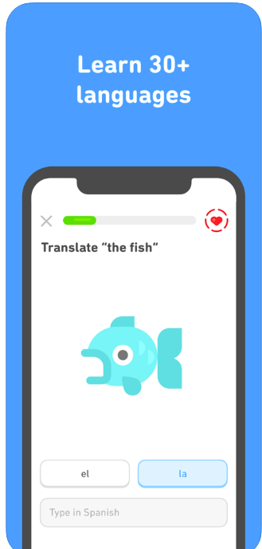
Nützliches Tool: Duolingo
App
Duolingo nutzt fortschrittliche Technologie, um jede Unterrichtsstunde für diejenigen zu personalisieren, die die meisten europäischen Sprachen lernen möchten.
Üben Sie Lesen, Schreiben, Sprechen, Hören und Konversationen mit intelligenten Chatbots .
Verfolgen Sie Ihre Fortschritte, verdienen Sie sich Belohnungen und treten Sie der weltweit größten Gemeinschaft von Sprachlernenden bei.
Duolingo on Goggle Play Store
Duolingo on App Store
Englisch, Spanisch, Französisch, Deutsch, Italienisch, Chinesisch, Japanisch, Koreanisch, Portugiesisch, Russisch, Irisch, Niederländisch, Dänisch, Schwedisch, Türkisch, Norwegisch, Polnisch, Hebräisch, Esperanto, Vietnamesisch, Ukrainisch, Walisisch, Griechisch, Ungarisch, Rumänisch und Suaheli.

Slide 64
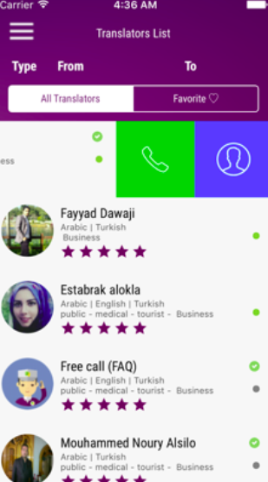
NützlichesTool:
Tarjemly-live App
Tarjemly-live ist eine einfache Anwendung, die den/die Benutzer*in mit einem/einer Übersetzer*in verbindet, der/die in der Lage ist, verbale Übersetzungsdienste live und vor Ort anzubieten.
Erhältlich in Türkisch, Arabisch und Englisch. Benutzer erstellen einfach ein Konto und tätigen eine Online-Zahlung (ca. 14,99 $).
Der Dienst wurde von allem Möglichen in Anspruch genommen, von der Suche nach einem Angehörigen in einem Krankenhaus bis hin zur Bearbeitung rechtlicher Situationen in Polizeistationen.
Tarjemly-Live on App Store

Slide 65
Nützliches Tool um italiensich zu lernen: PRESENTE
Die App ist äußerst nützlich für diejenigen, die gerade in Italien angekommen sind, die italienische Sprache lernen und mehr über das Zivilleben erfahren wollen, um in diesem Land zu leben und sich zu integrieren. Sie besteht aus drei Teilen: einem didaktischen Teil mit Übungen zur italienischen Sprache, einem informativen Pfad mit Texten zum zivilen Leben in Italien, einem agilen Handbuch mit Phrasen und Wörtern über Körper und Gesundheit.
Die App kann auf Italienisch, aber auch auf Englisch, Französisch, Arabisch und Urdu verwendet werden.

Slide 66
Schlüsselkommunikation Takeaways/Übungen
Nehmen Sie sich Zeit zum Nachdenken, bevor Sie sprechen, um sicherzustellen, dass Sie sich klar artikulieren.
Beginnen Sie, die Körpersprache, Mimik und Intonation anderer Menschen genau zu untersuchen, und versuchen Sie, sich Ihrer eigenen Körperlichkeit bewusster zu werden, denn Gefühle können die nonverbale Kommunikation verbessern.
Zuhören bedeutet nicht einfach nur Hören; es setzt voraus, dass man den Standpunkt einer anderen Person versteht.
Profi-Tipp - Nehmen Sie sich sowohl mit einer Videokamera als auch mit einem Audiorecorder auf, um zu sehen, wie Sie nonverbal kommunizieren. Stimmen Ihre Gesten mit Ihren Worten überein oder verraten Sie, was Sie wirklich denken?
Source: https://oureverydaylife.com/the-importance-of-verbal-non-verbal-communication-5162572.html

Slide 67
Danke!
Gibt es noch Fragen?

